Slide 1


Slide 2
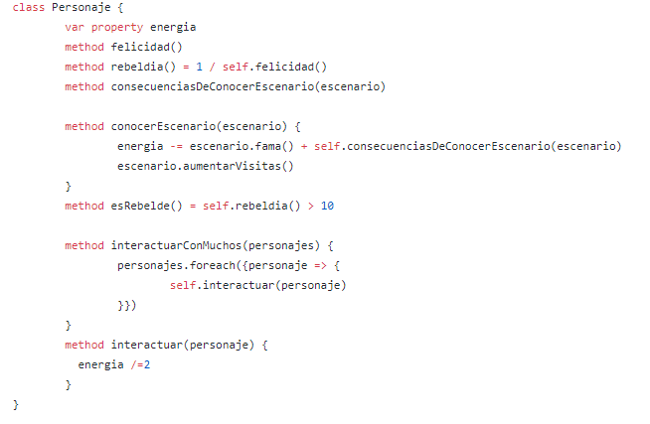
Diferencias:
Definición de clases

Slide 3
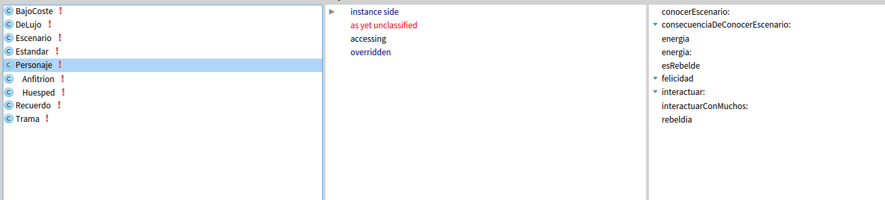
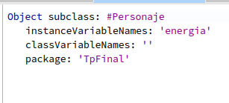


Slide 4
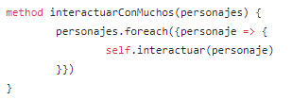

Foreach = do

Slide 5


Instanciar clases dentro de métodos

Slide 6

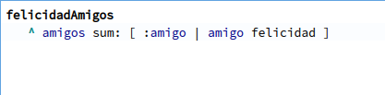
sum

Slide 7


Return = ^

Slide 8

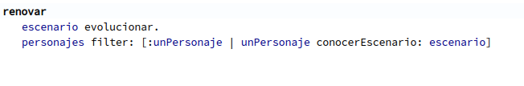
filter

Slide 9



Alguna pregunta?......
…Gracias por su atención

Slide 10
Gracias por escuchar :)

